Slide 1
交通大数据
Python数据分析应用
刘志远教授
zhiyuanl@seu.edu.cn

Slide 2
Python数据分析应用
学习目标
了解Python的特点、优势及编程环境配置
理解Python的基础语法，如数据类型、基本操作、容器等
掌握Python的流程控制，函数与类的定义与调用，及异常处理方法

Slide 3
Python数据分析应用
学习目标
了解Python的特点、优势及编程环境配置
理解Python的基础语法，如数据类型、基本操作、容器等
掌握Python的流程控制，函数与类的定义与调用，及异常处理方法

Slide 4
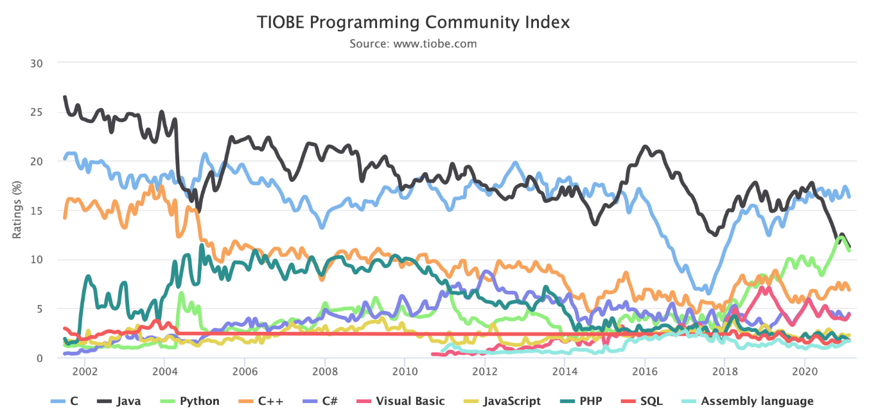
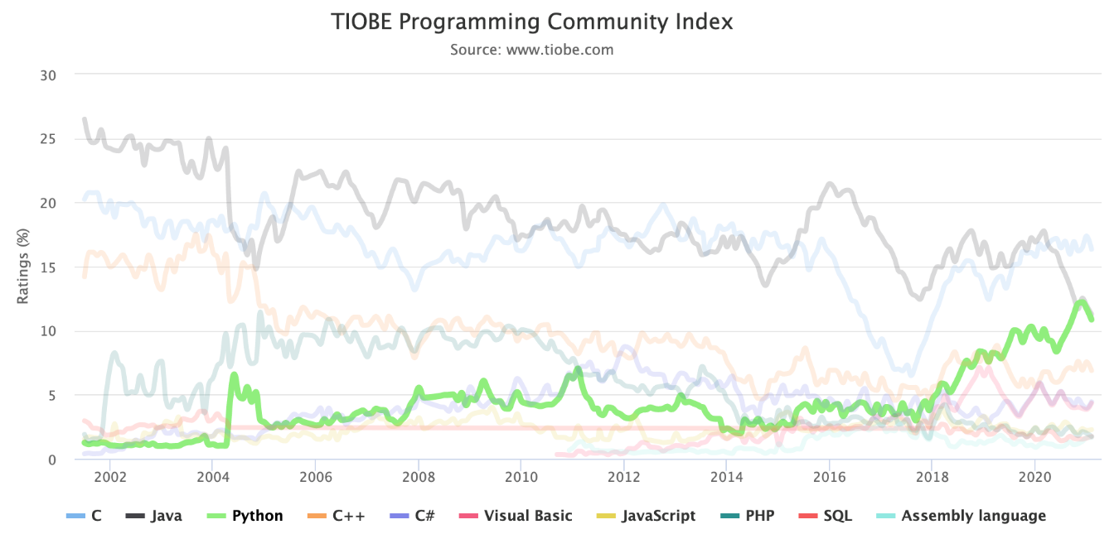
为什么使用Python？
https://www.tiobe.com/tiobe-index/

Slide 5

为什么使用Python？
网页开发
数据分析
人工智能
清晰的
演示向导
给图像和帖子打标签
教育
商业应用
软件开发
语音识别、图像检测

Slide 6




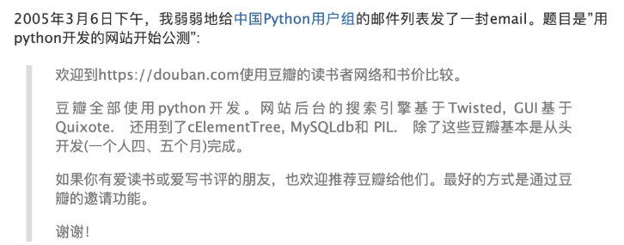



为什么使用Python？
“用python开发的网站开始公测”
清晰的
演示向导

Slide 7

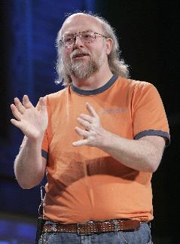




为什么使用Python？
Visual Basic之父 Alan Cooper
Java之父
James Gosling
PHP之父
Rasmus Lerdorf
JavaScript之父
Brendan Eich
C++之父
Bjarne Stroustrup
Python之父
Guido van Rossum

Slide 8


为什么使用Python？
Python与交通
入门简单，提高交通分析效率
兼容性强，能够和其他语言的代码一起解决交通问题
社区环境好，资源丰富，有大量教程和完善的工具包，提供多种交通数据接口

Slide 9


Python概述
Python的起源
Guido van Rossum
荷兰程序员，于1989年底始创了Python，1991年初，Python发布了第一个公开发行版
由英国BBC喜剧系列
“Monty Python‘s Flying Circus”命名

Slide 10
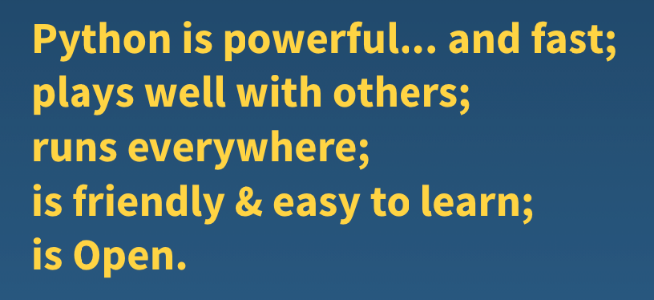
Python概述
Python的特点
无需编译，执行简单
独立于平台，可移植性好
文本文件，便于调试与修改
代码简洁，语法简单，可读性高
拥有有庞大且成熟的第三方模块
开源，社群庞大，快速解决代码问题
……
“优雅、明确、简单、易读”

Slide 11
Python VS C++
解释型语言 VS 编译型语言
编译型语言
源代码
编译器
可执行文件
操作系统
CPU
解释型语言
源代码
解释器
Python作为解释型语言的优势：
无需编译，执行更简单；
独立于平台，可移植性更好；
可读性高，便于调试与修改；

Slide 12
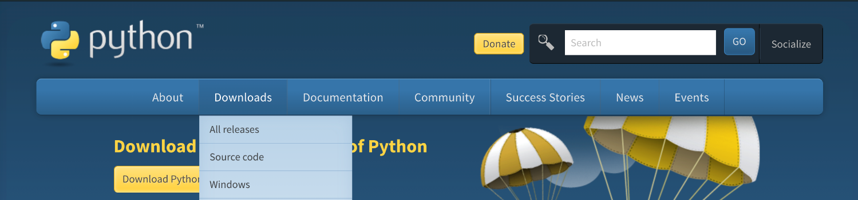
Python概述
Python的环境配置
step 1
step 2
https://www.python.org/downloads/release/python-392/
提示
如果使用Mac，已安装Homebrew，使用终端命令brew install python3安装;
如果使用windows，安装时需勾选Add Python 3.9 to PATH
详见课本2.1.1节

Slide 13

Python概述
使用Anaconda进行软件包管理与部署
https://repo.anaconda.com/archive/

Slide 14
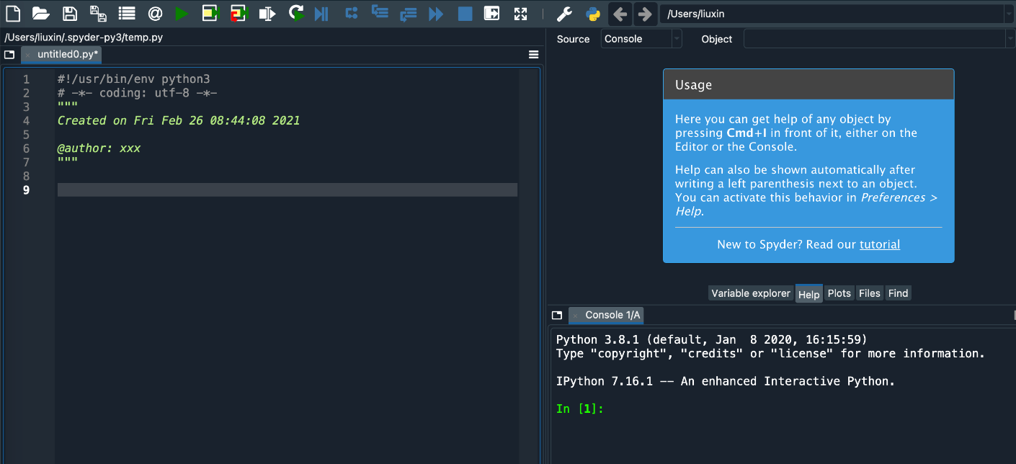
Python概述
快速切换工作路径
Spyder
代码编辑区
详细使用见参考资料：spyder教程

Slide 15
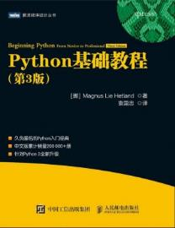
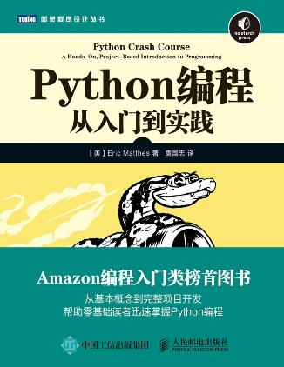
Python概述
推荐学习资料
廖雪峰的python教程https://www.liaoxuefeng.com/wiki/1016959663602400
阅读文档 https://www.runoob.com/python3/python3-tutorial.html、
阅读书籍：建议选择一本快速阅读，用实践夯实基础

Slide 16
Python数据分析应用
学习目标
了解Python的特点、优势及编程环境配置
理解Python的基础语法，如数据类型、基本操作、容器等
掌握Python的流程控制，函数与类的定义与调用，及异常处理方法

Slide 17
最佳学习方法：基于数据，动手实践

Slide 18
Hello world!
Python基础语法
无需声明预处理器指令和命名空间
C++
Python
#include <isostream>
using namespace std;
int main(){
cout << "Hello World!" << endl;
return 0;
}
print("Hello, World!")
使用print()输出
不以分号结尾

Slide 19
Python基础语法
数据类型
2min 试一试
整数值 print(1)
浮点型 print(0.1)
字符串型 print("good")
布尔值 print(True)
空值 print(None)
0.1+0.2==0.3的结果是True还是False？
输入“First”+0.1 是否报错?
运行print(‘I’m a good student‘)是否报错？

Slide 20
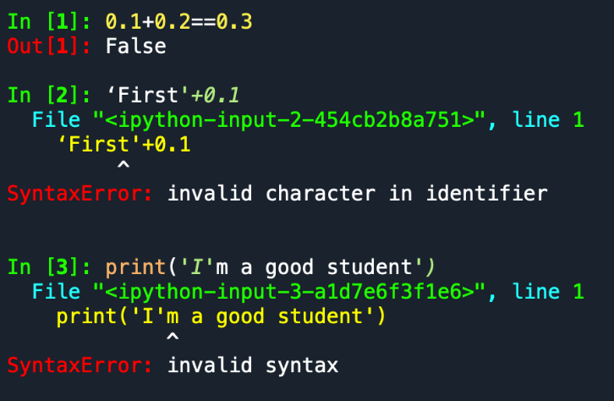
Python基础语法
数据类型
试一试
0.1+0.2==0.3的结果是True还是False？
输入“First”+0.1 是否报错?
运行print(‘I’m a good student‘)是否报错？

Slide 21
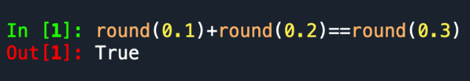
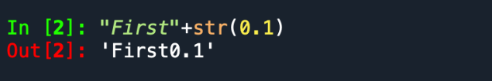
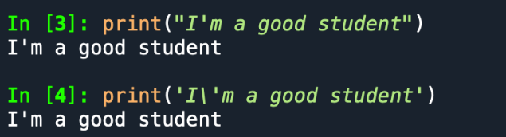
Python基础语法
使用round()进行四舍五入
数据类型
试一试
0.1+0.2==0.3的结果是True还是False？
输入“First”+0.1 是否报错?
运行print(‘I’m a good student‘)是否报错？
使用数据类型转换函数str()
单双引号交替使用或转义字符（\）

Slide 22
Python基础语法
基本运算
命名用字母、数字和下划线组成，不能数字开头
数学运算+,-,*,/,%,//,**
字符串运算符+,*,[i],[m:n],in,not in
变量的定义无需说明数据类型（动态变量），常量一般大写，如PI
字符串常见处理函数 len(),lower(),strip(),count(),join()
3min 试一试
计算2的平方用2^2还是2**2？
s=”transport BIG DATA"
返回s的长度；
将字符串转换为大写字母；
统计字符串中a出现的次数；
提示：阅读课本2.2.2节

Slide 23
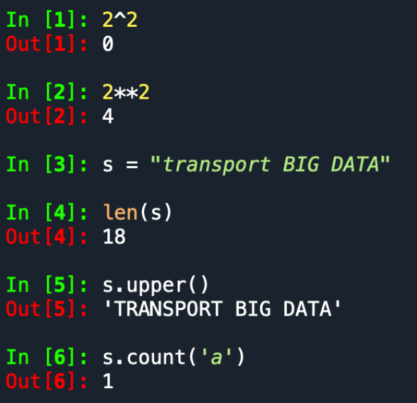
Python基础语法
基本运算
试一试
计算2的平方用2^2还是2**2？
s=”transport BIG DATA"
返回s的长度；
将字符串转换为大写字母；
统计字符串中a出现的次数；

Slide 24
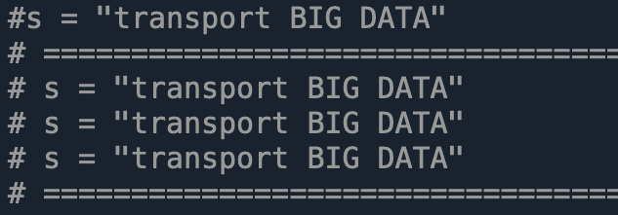
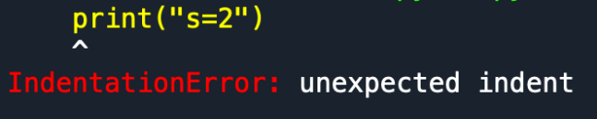

Python基础语法
缩进与注释
Spyder中Ctrl+4/5:块注释/撤销块注释
1min 试一试
在代码编辑区，对当前代码：
使用#进行单行注释
调整缩进，查看是否报错
注释冗余，实际程序编写时，注释非常重要，但务必言之有物

Slide 25
Python中的容器
列表(list)
提示：阅读课本2.3.1节
使用 “[ ]” 定义
3min 试一试
s = ['a1','a2','a3','a4']
切片操作,取出a2和a3
将a4添加到末尾
将a5插入到指定位置
删除末尾元素
有序存储
元素可删改

Slide 26
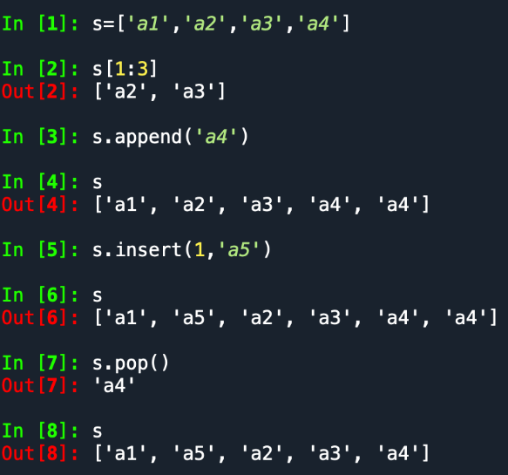
Python中的容器
列表(list)
使用 “[ ]” 定义
试一试
s = ['a1','a2','a3','a4']
切片操作，s[1:3]
将a4添加到末尾， s.append('a4')
将a5插入到指定位置，s.insert(1,’a5’)
删除末尾元素：s.pop()
有序存储
元素可删改

Slide 27
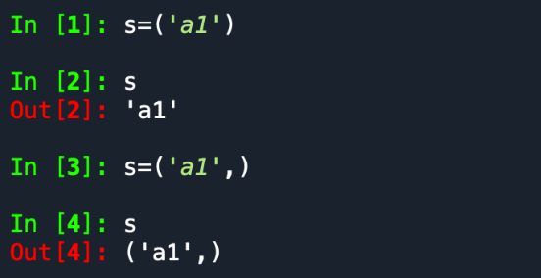
Python中的容器
元组(tuple)
提示：阅读课本2.3.2节
使用 “( )” 定义
1min 试一试
元素不可删改
s = ('a1','a2','a3','a4’)
如何定义只有一个元素的元组？
有序存储
注意加逗号

Slide 28
Python中的容器
提示：阅读课本2.3.3节
字典(dict)
使用 “{ }” 定义
3min 试一试
s = {'a1’:118.733,'a2’:118.788}
查询a2的值
增加a3=118.781
取出字典所有键
取出字典所有值
取出字典所有项（键-值对）
使用键-值进行无序存储
元素可删改

Slide 29
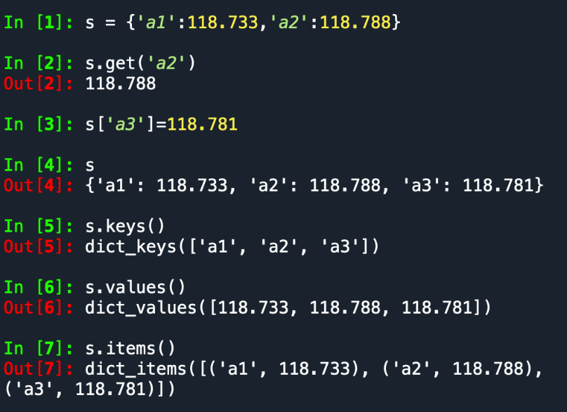
Python中的容器
字典(dict)
试一试
s = {'a1’:118.733,'a2’:118.788}
查询，s.get(‘a2’)
增加a3，s[‘a3’]=118.781
取出字典的键，s.keys()
取出字典的值，s.values()
取出字典的项，s.items()

Slide 30
Python中的容器
提示：阅读课本2.3.4节
集合(set)
使用列表定义
3min 试一试
s = set([1,2,2,3]) #输出为{1,2,3}
增加元素4
删除元素3
定义集合p由3,4,5组成
对s和p取交集、并集和差集
不重复，不存储键
元素可删改

Slide 31
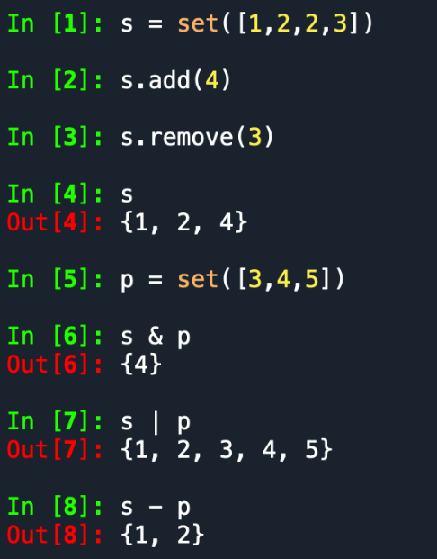
Python中的容器
集合(set)
试一试
s = set([1,2,2,3])
增加元素，s.add(4)
删除元素，s.remove(3)
定义集合p由3,4,5组成
使用&,｜,-,对s和p取交集、并集和差集

Slide 32
Python中的容器
小结
容器：可包含其他对象的对象，包含序列、映射和集合等
序列：列表和元组，其中列表可修改，一般能满足对序列的需求；
映射：字典是唯一内置映射类型，值存储在键下，不按照顺序排列；
集合：集合可变，因此不能作为键，由内置类set实现，元素不可重复。

Slide 33
Python数据分析应用
学习目标
了解Python的特点、优势及编程环境配置
理解Python的基础语法，如数据类型、基本操作、容器等
掌握Python的流程控制，函数与类的定义与调用，及异常处理方法

Slide 34
流程控制语句
条件判断语句
注意冒号
单条件
多条件
if 条件：
执行语句1
else：
执行语句
if 条件：
执行语句1
if 条件：
执行语句2
else：
执行语句
if 条件1：
执行语句1
elif 条件2：
执行语句2
else：
执行语句

Slide 35
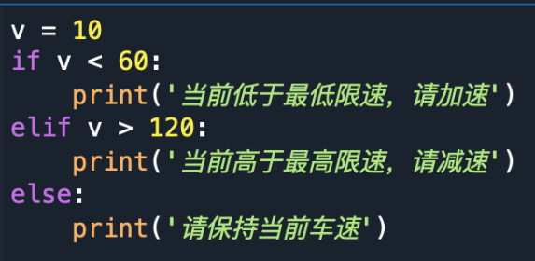
流程控制语句
条件判断语句
3min 试一试
if 条件1：
执行语句1
elif 条件2：
执行语句2
else：
执行语句
使用上述语句，根据速度，打印不同的提示内容
速度 | 低于60 | [60-120] | 高于120
提示 | 当前低于最低限速，请加速 | 请保持当前速度 | 当前高于最高限速，请减速

Slide 36
流程控制语句
循环语句
while 循环
for 循环
循环判断语句
注意冒号
while True：
执行语句
break: 提前停止循环，直接运行下一块代码
continue: 跳过当前循环，进入下一次循环
for i in range(1,10) ：
print(i)
左闭右开
注意缩进

Slide 37
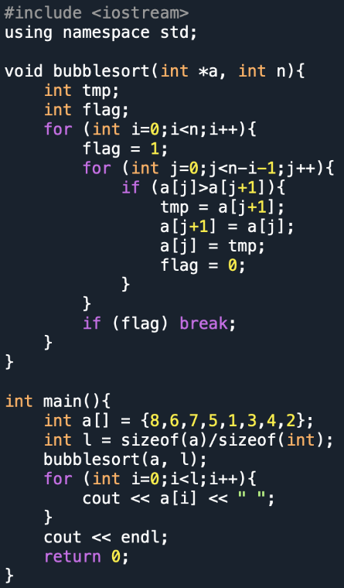
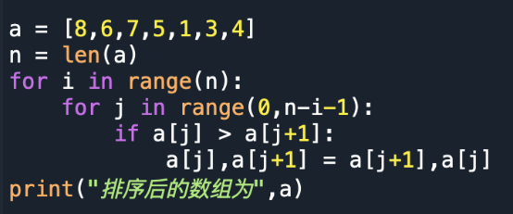
流程控制语句
循环语句
冒泡排序-C++
15min 试一试
使用Python循环语句对8，6，7，5，1，3，4，2进行冒泡排序
输出：
冒泡排序-Python

Slide 38
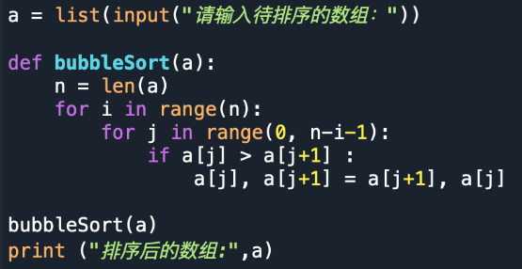
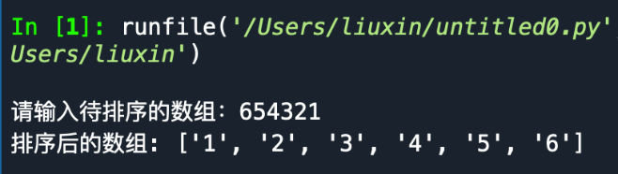
流程控制语句
让程序更加抽象
使用Python循环语句对8，6，7，5，1，3，4，2进行冒泡排序
3min 试一试
如何简单修改，使用上述循环语句对任意数组进行冒泡排序？

Slide 39
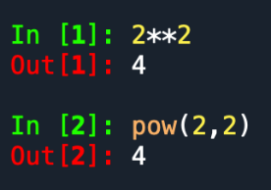
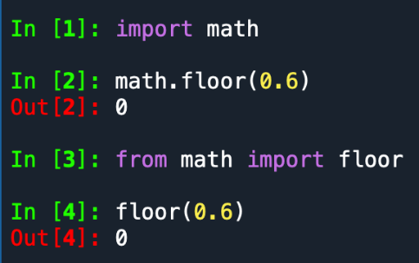
函数的定义与调用
内置函数
标准函数，如幂运算用pow()
调用python中标准函数，提供实参2，2
模块中的函数，如向下取整函数floor()
使用命令import导入模块
使用模块中的函数
无同名函数，可以使用import变种
此时无需制定模块前缀

Slide 40
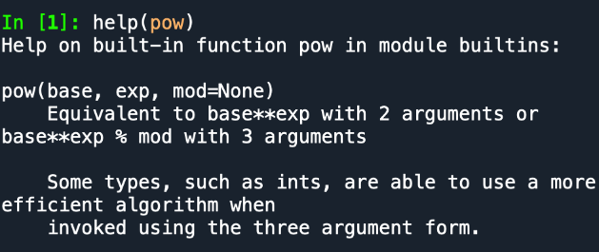
函数的定义与调用
内置函数
使用help()获取有关函数的信息

Slide 41
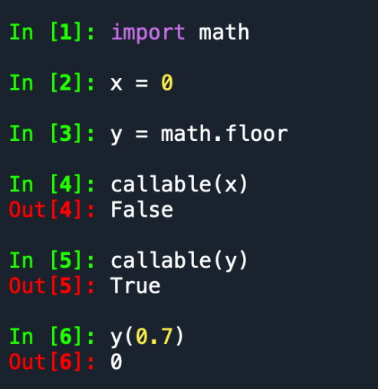
函数的定义与调用
判断某个对象是否可以调用
使用内置函数callable()
y此时可以看作内置函数，能够被调用
调用y

Slide 42
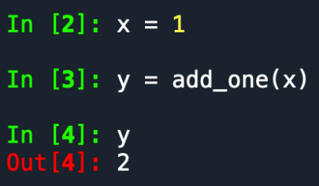
函数的定义与调用
自定义函数
注意冒号
def add_one(x):
return x + 1
函数名称(形参)
函数的返回值 赋值给变量 y
函数名称(实参)

Slide 43

函数的定义与调用
5/26/2021
自定义函数
匿名函数
函数参数
def add_one(x):
return x + 1
lambda x: x + 1
函数定义关键字
函数返回值
没有函数名
只能在同一位置调用

Slide 44
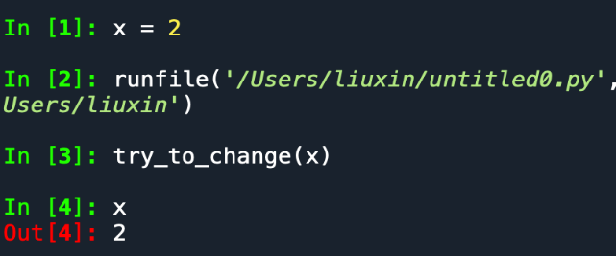
函数的定义与调用
5/26/2021
函数的参数能否修改
参数不可变，如数、元组、字符串
def try_to_change(x):
x = 1
函数内部给参数赋值
函数外部给参数赋值
函数内部赋值对外部没有影响

Slide 45
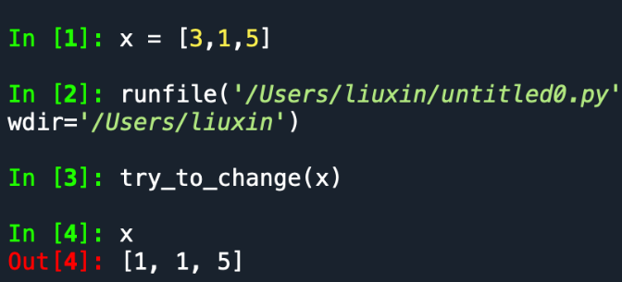
函数的定义与调用
5/26/2021
函数的参数能否修改
参数可变，如列表
def try_to_change(x):
x [0]= 1
函数内部给参数赋值
外部赋值
函数内部赋值对外部有影响

Slide 46
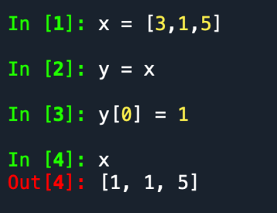
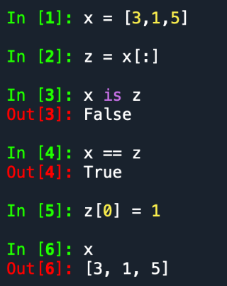
函数的定义与调用
5/26/2021
函数的参数能否修改
变量关联的列表已被修改
不使用函数调用
def try_to_change(x):
x [0]= 1
避免两个变量指向同一列表，需创建列表的副本
创建整个列表的切片
修改副本对原始列表无影响

Slide 47
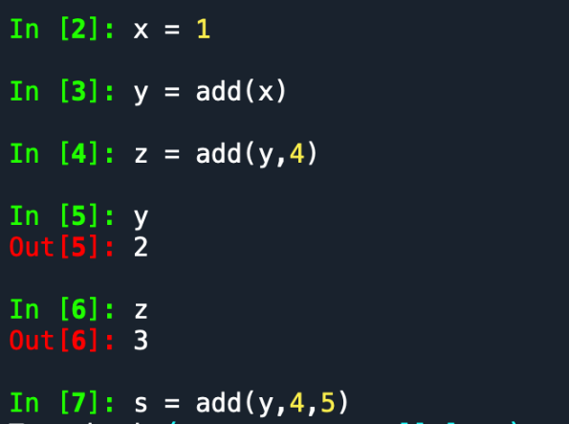
函数的定义与调用
5/26/2021
函数的参数
多个参数
def add(x, y=1):
return x + 1
y = add(x=x, y=1)
y = add(x=y, y=4)

Slide 48
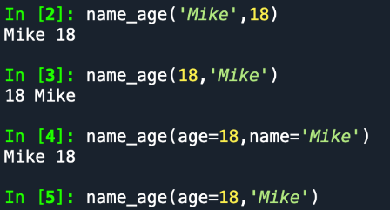
函数的定义与调用
5/26/2021
函数的参数
多个参数
def name_age(name, age):
print(name, age)
不明确参数名时，按顺序赋值
明确参数名时，按参数名赋值
不明确参数名的参数必须在前

Slide 49
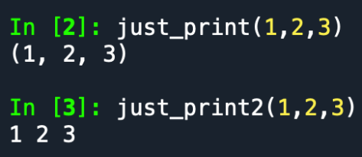
函数的定义与调用
5/26/2021
函数的参数
不定参数
将args中的变量打包为一个元组来输出
*可以将元组中的变量再次拆解出来
def just_print(*args):
print(args)
def just_print2(*args):
print(*args)

Slide 50
函数的定义与调用
5/26/2021
动手实践
15min 试一试
使用Python实现二分查找算法，并输出列表中所查找的元素的位置。
提示
二分查找：明确数字所处位置的上下界，每次查找都将区间分为两半
首先需要使用sort()对列表元素进行排序
如果上下界位置一致，说明都指向数字所处位置，就将数字返回；否则，找出区间的中间元素（上界和下界的平均值），再确定数字在左半部分还是右半部分，然后继续在数据所处部分进行查找

Slide 51
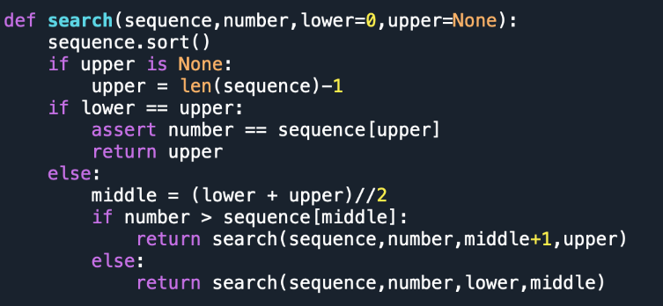
函数的定义与调用
5/26/2021
动手实践
试一试
使用Python实现二分查找算法，并输出列表中所查找的元素的位置
进行列表元素的排序
上下限设为列表的首、末位置
断言
判断数字与上下界元素的关系

Slide 52
类的定义与调用
5/26/2021
类的定义
类名称
类定义关键字
class Train():
def __init__(self, color):
self.color = color
def run(self):
print('Wuwuwu~ I am running!')
def run_twice(self):
self.run()
self.run()
初始化函数
成员函数
成员变量
使用self.xxx调用
成员函数的必要参数，指向类自己
使用self.xxx()调用成员函数

Slide 53
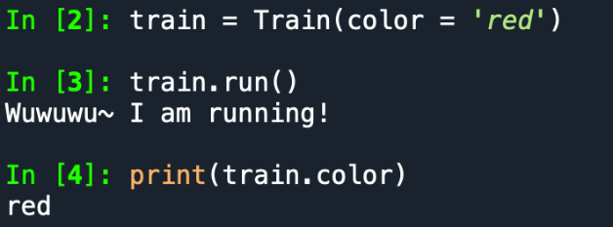
类的定义与调用
5/26/2021
类的调用方法
class Train():
def __init__(self, color):
......
参数将直接传入初始化函数
创建类的一个对象
调用类的成员函数
调用类的成员变量

Slide 54
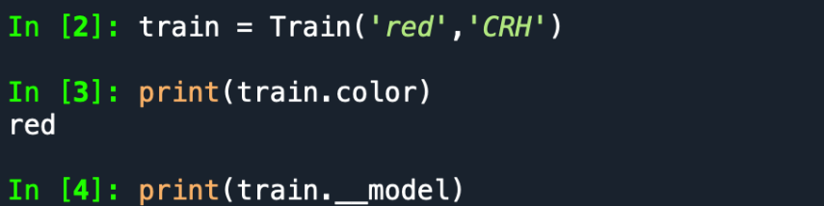
类的定义与调用
5/26/2021
类的成员变量
class Train():
def __init__(self, color, model):
self.color = color
self.__model = model
公开变量
私有变量
双下划线
无法访问！

Slide 55
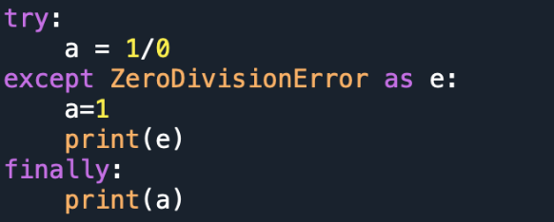
异常处理
try...except...finally语句
此处e为ZeroDivisionError的别名
发生异常
执行except语句
执行finally语句
程序正常运行
try语句执行代码
未发生异常

